Slide 1

Laiendatud CVI ikoonid ja illustratsioonid
Uuendatud 2025

Slide 2
Valik ikoone
Üldine

Slide 3
Valik ikoone
Aeg/
Lokatsioon
Disain
Ilm
Teated
Inimesed

Slide 4
Valik ikoone
Ostlemine
Tehnika

Slide 5



























































































Täiendavad ikoonid
Ametid
Ettevõtlus
Karjääriteenus

Slide 6






























































Täiendavad ikoonid
Tööriistad
Vähenenud töövõime
Õppimine

Slide 7
















Täiendavad ikoonid
Erinevad ikoonid
Kogumik ikoone

Slide 8
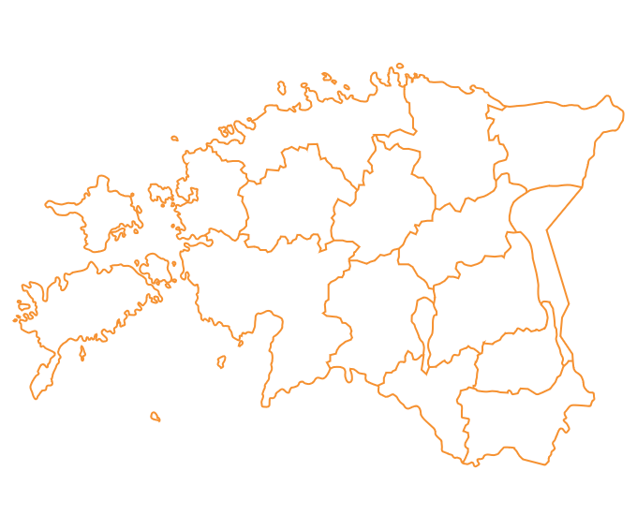
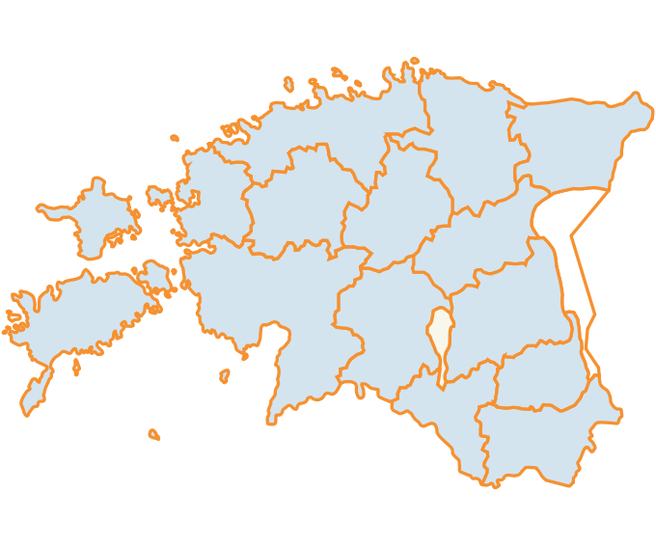

Slide 9


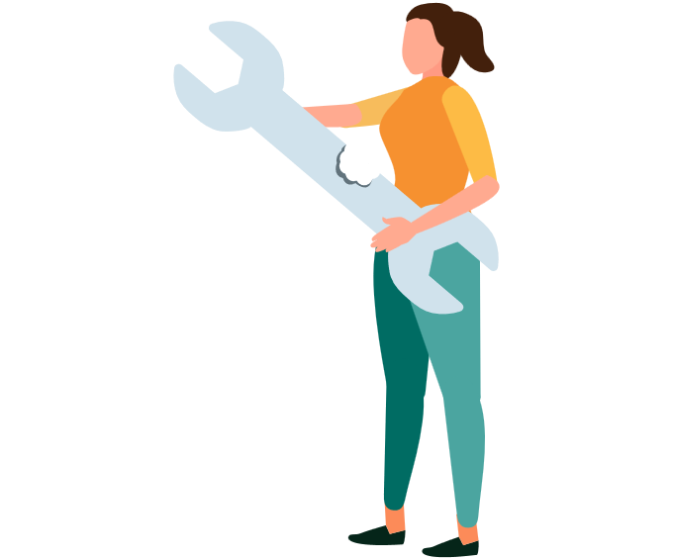
Valik illustratsioone

Slide 10









Slide 11













Slide 12
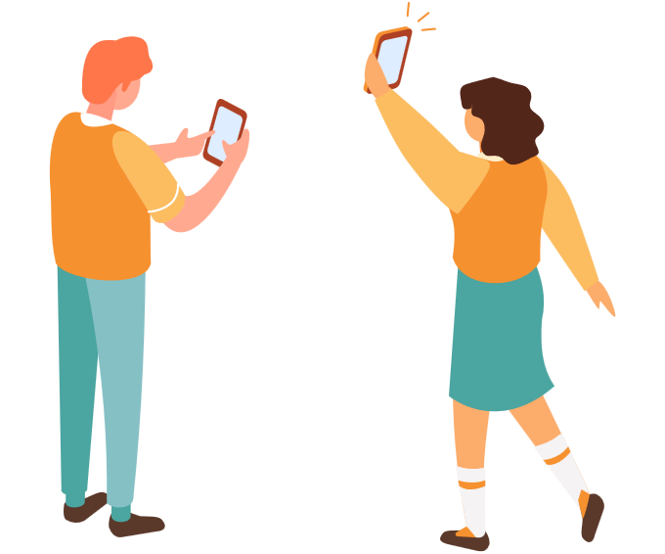
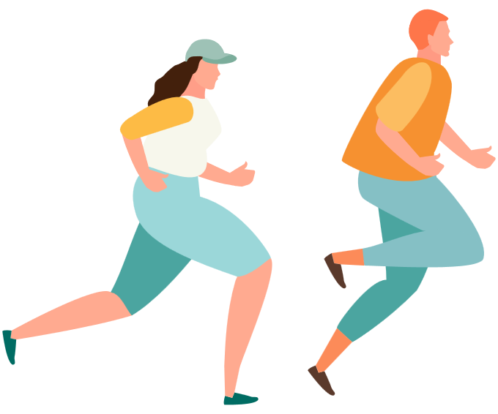






Slide 13











Slide 14
















Slide 15








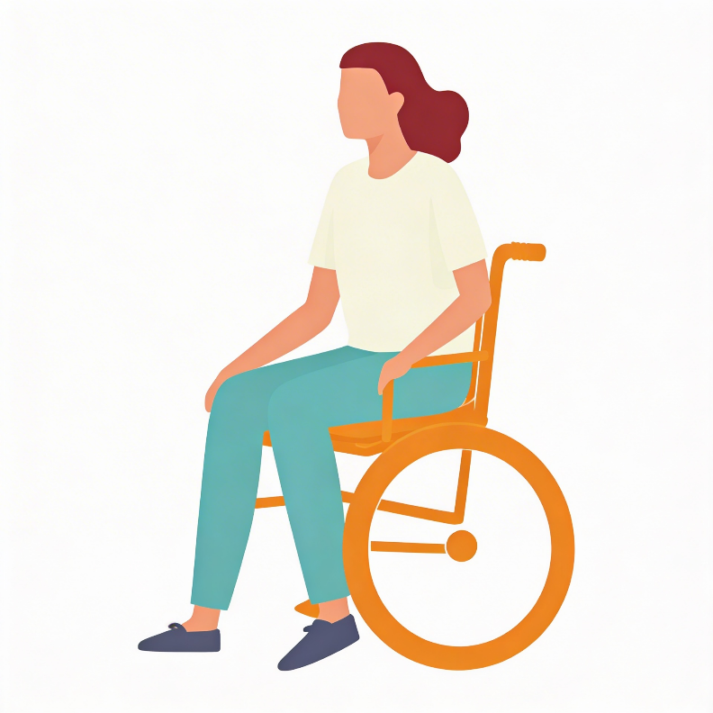





Slide 16








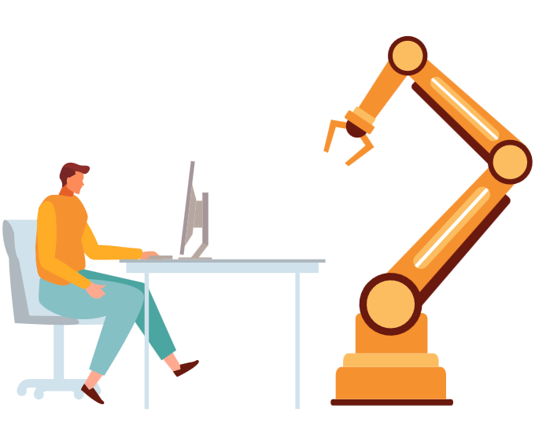




Slide 17







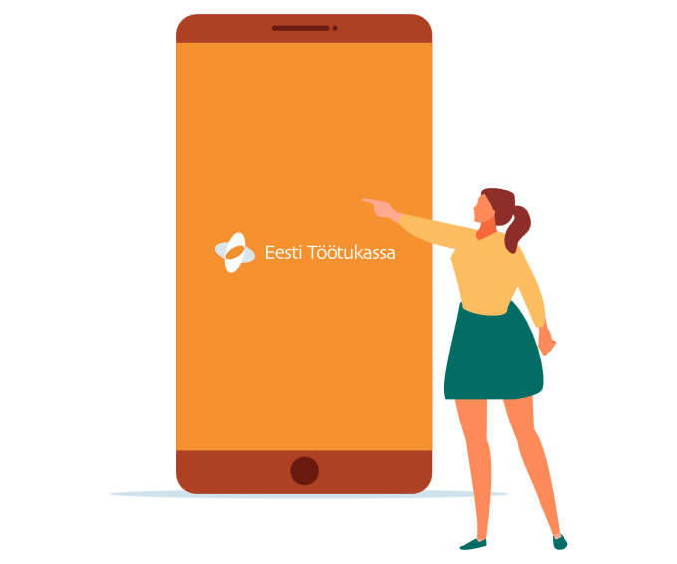





Slide 18







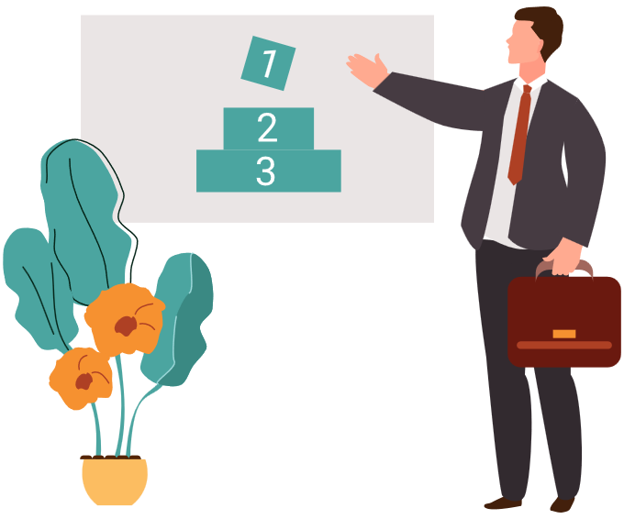
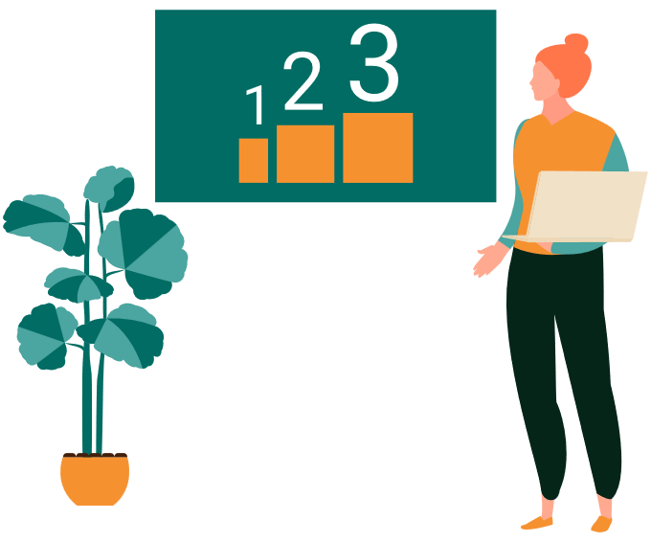





Slide 19









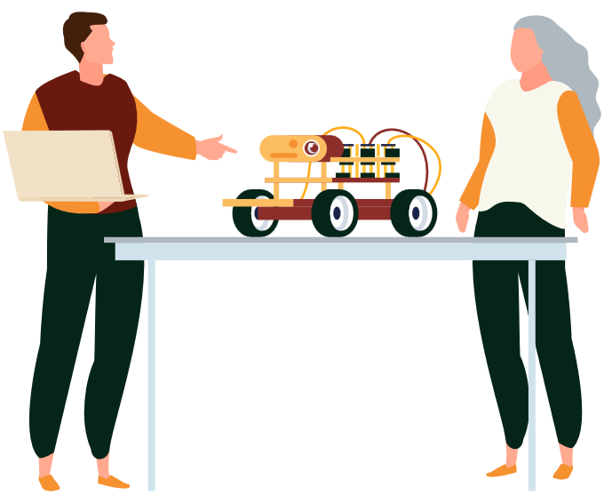








Slide 20



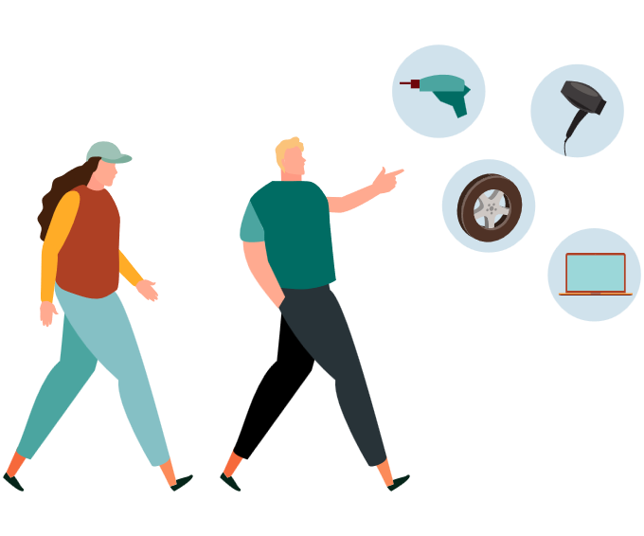



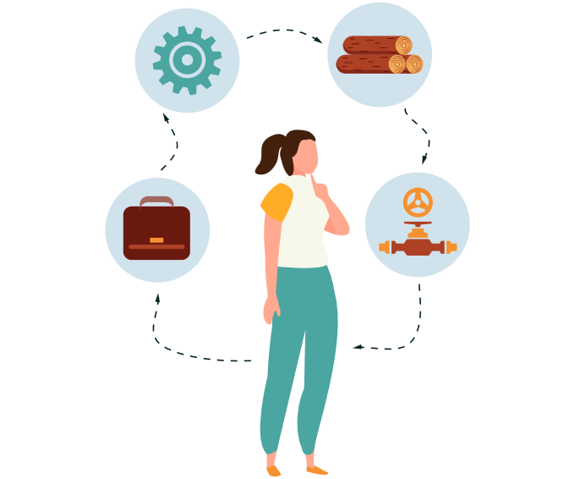






Slide 21




















Slide 22




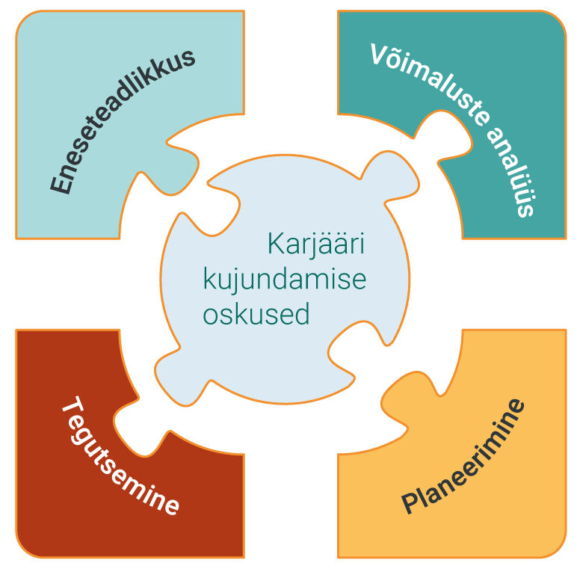
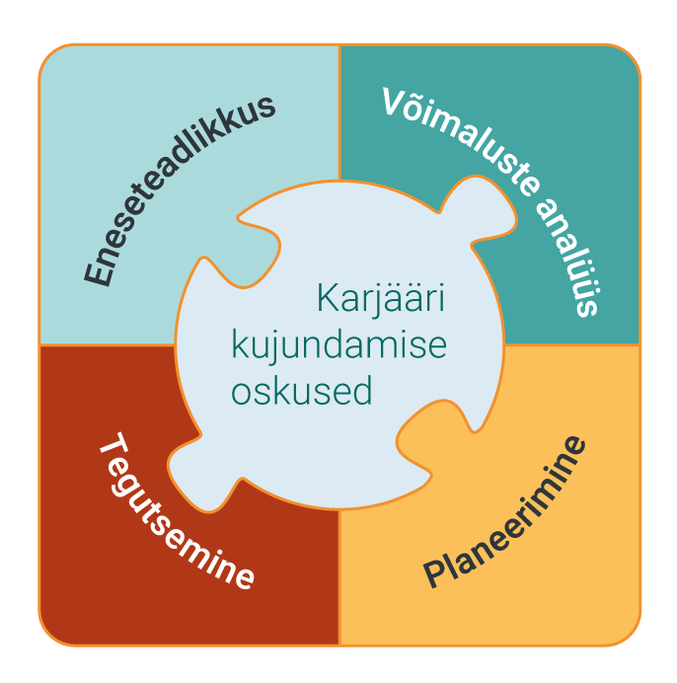

Slide 23











Sport
Töö ja puhkuse tasakaal
Lapsed mängutoas
Keskkond
Puhkus
Vaimne tervis/Liikumine
Pressikonverents
Koostöö
Heategevus
Mitmekesisus
Tööõnn

Slide 24

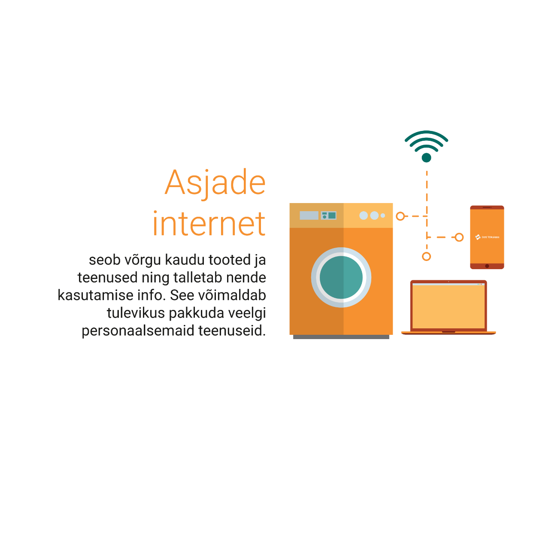
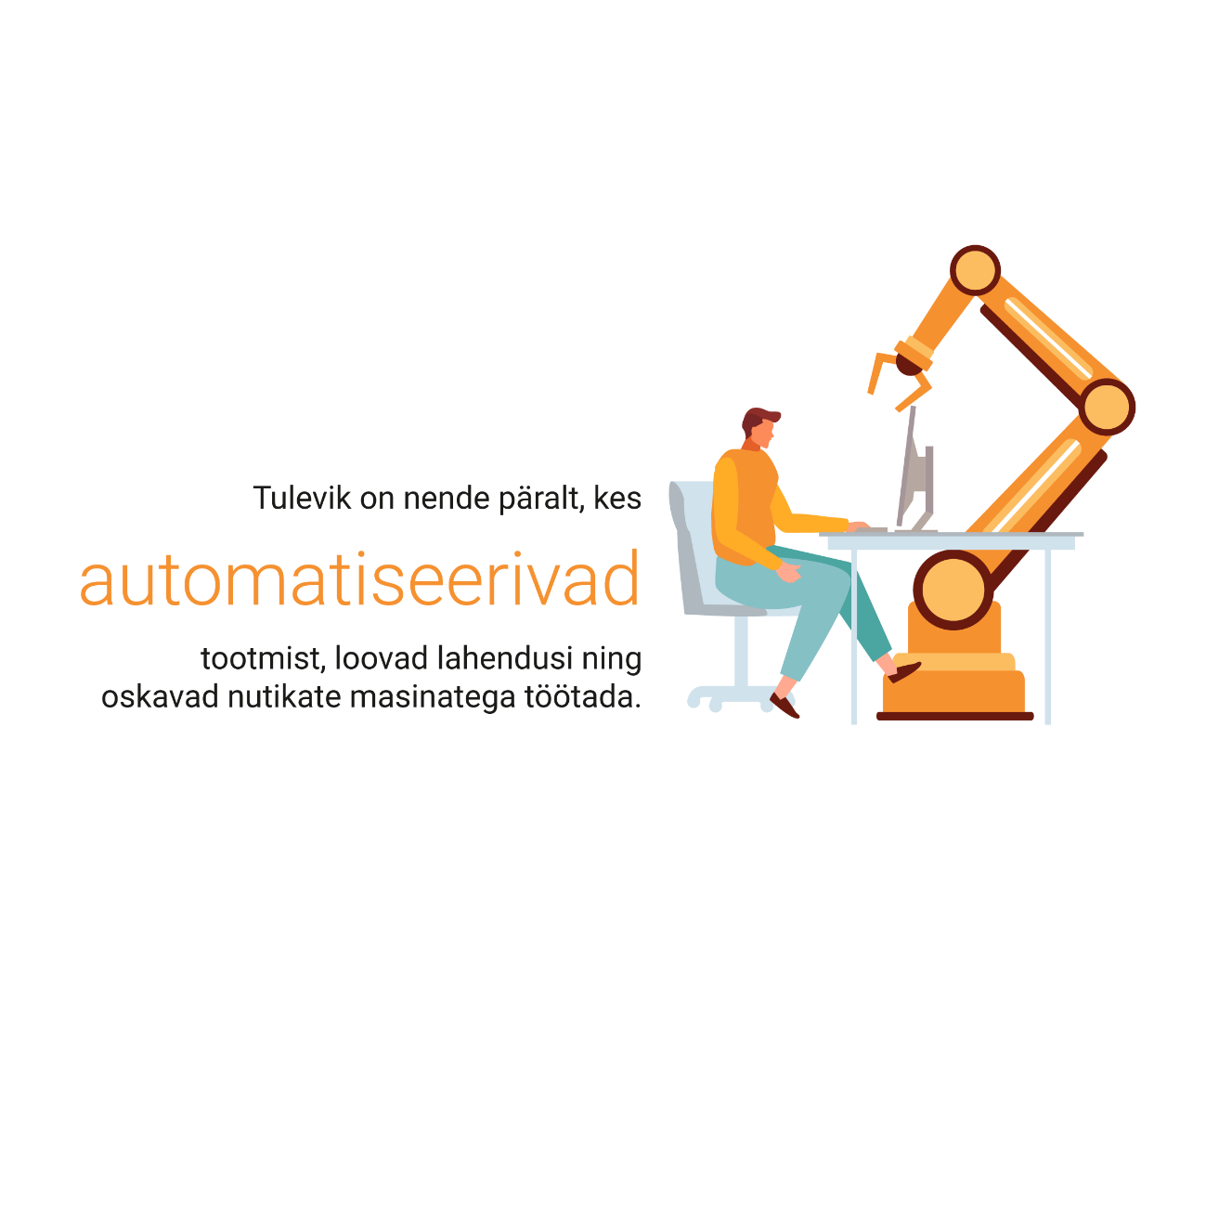
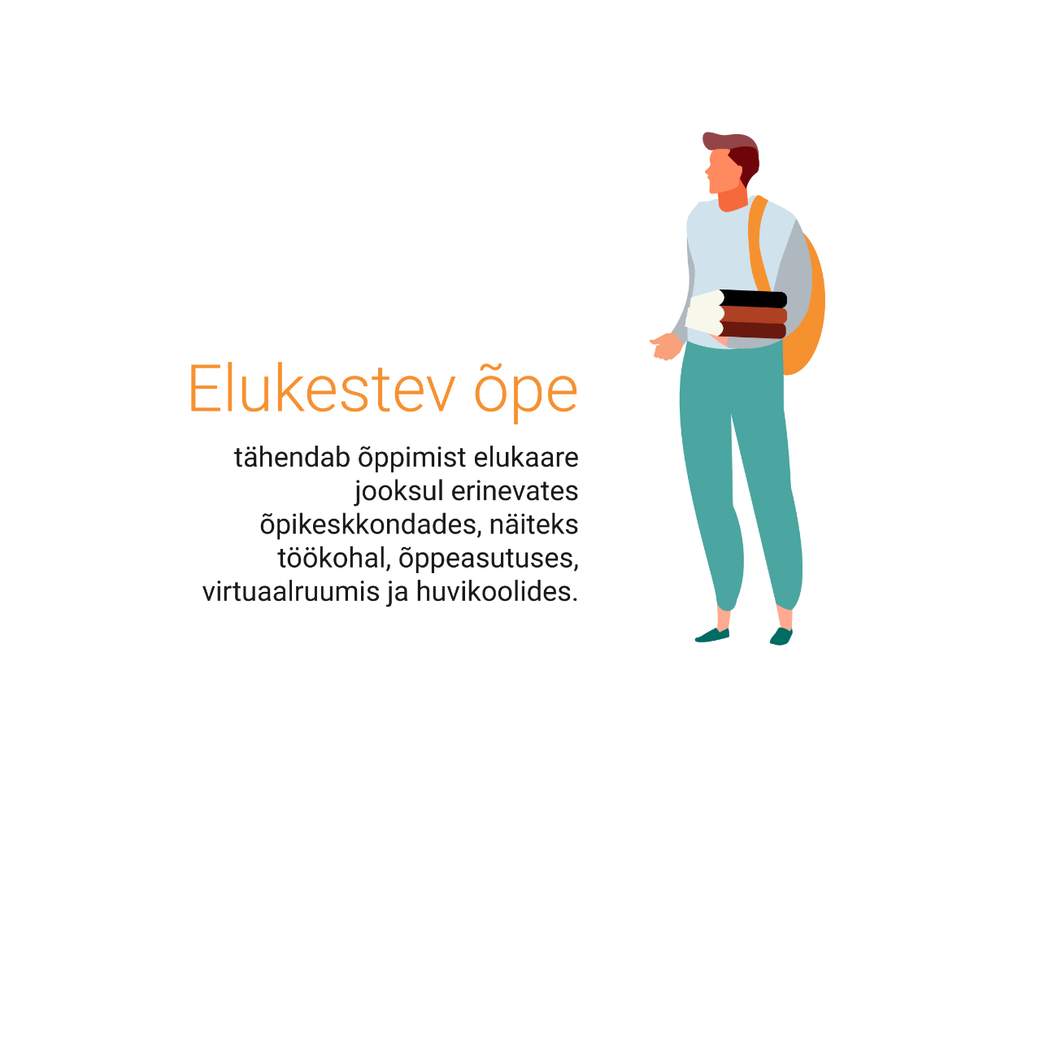


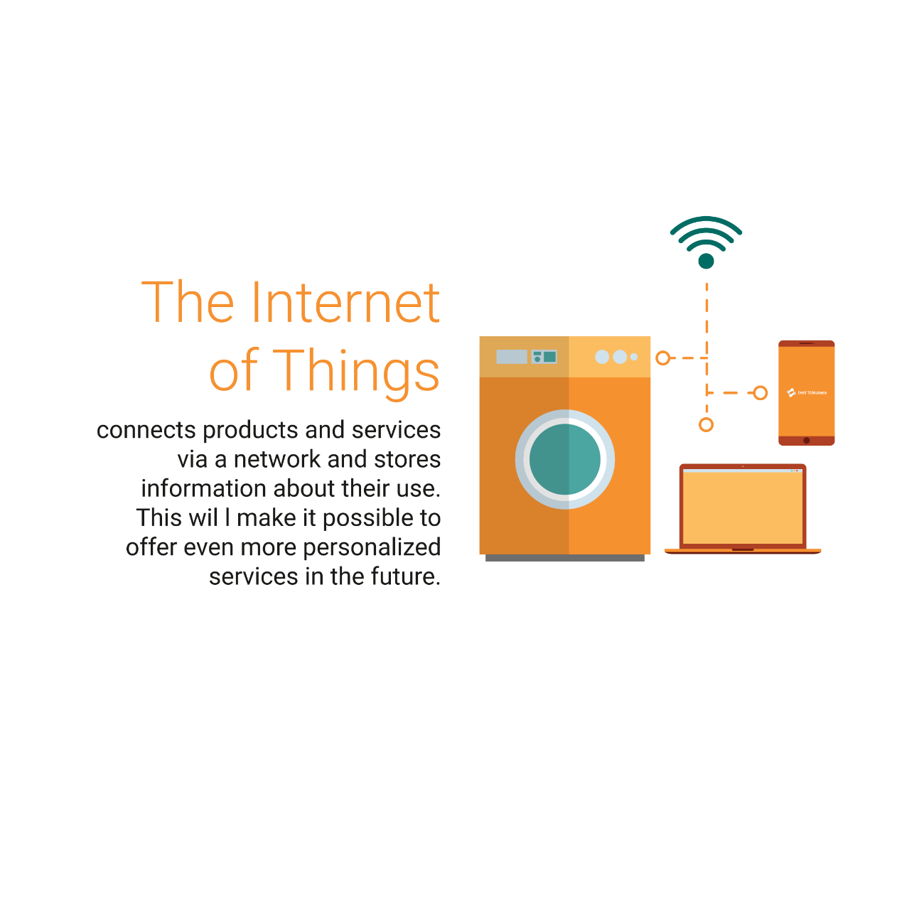

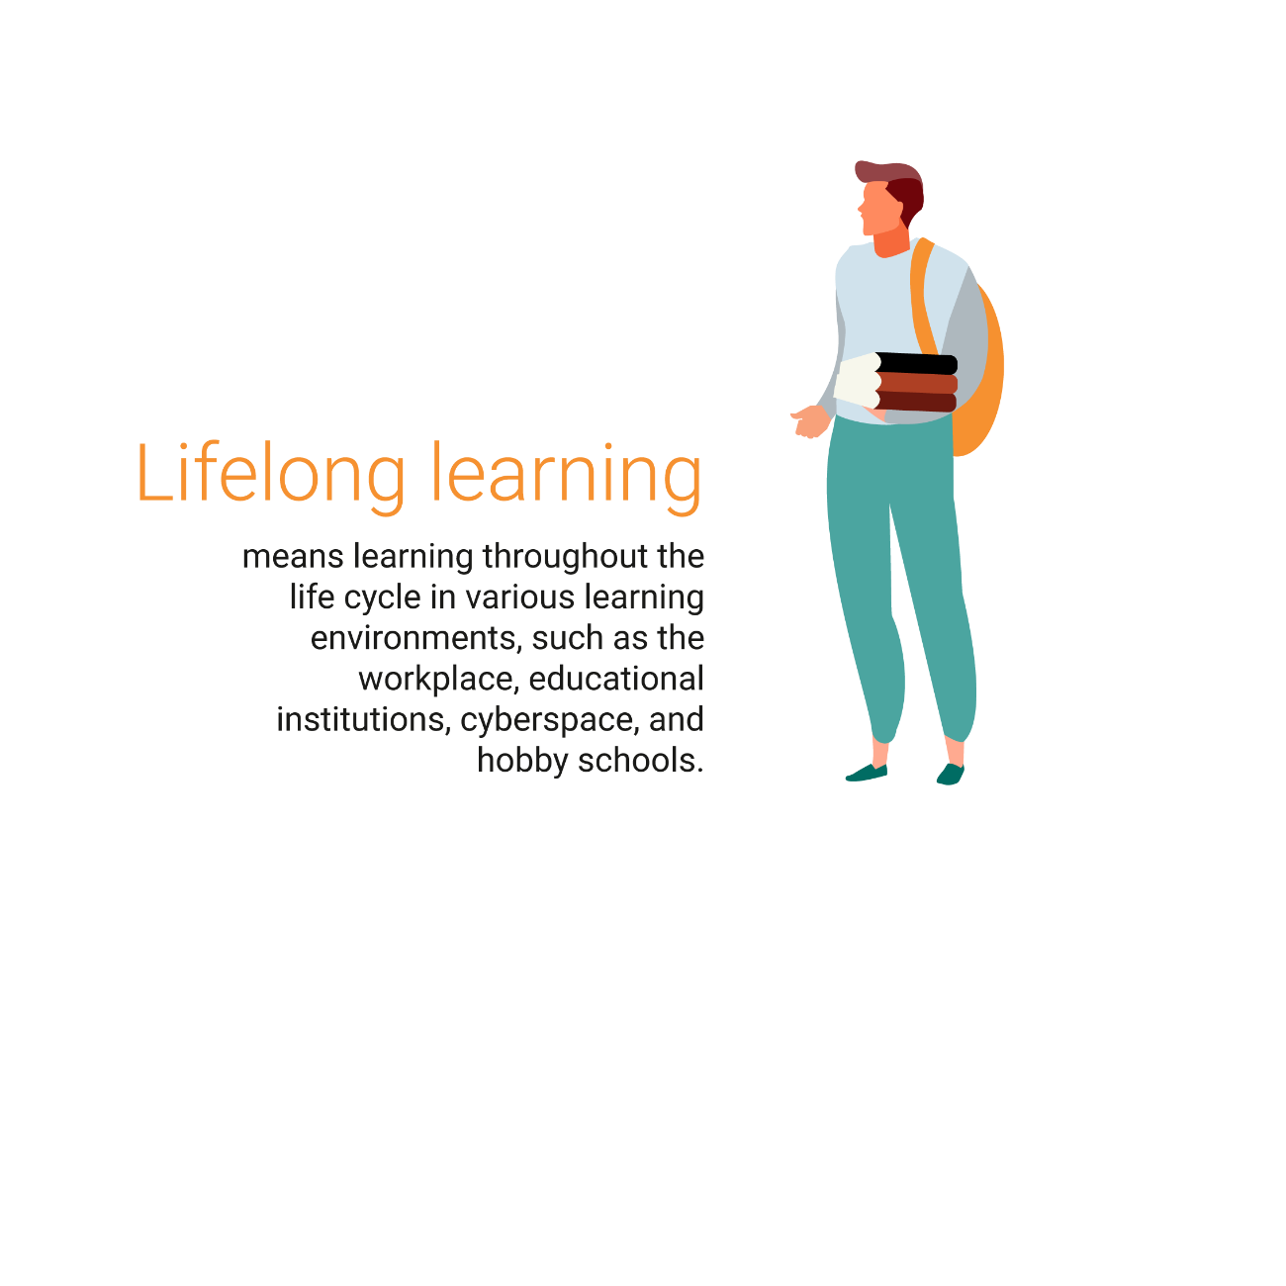




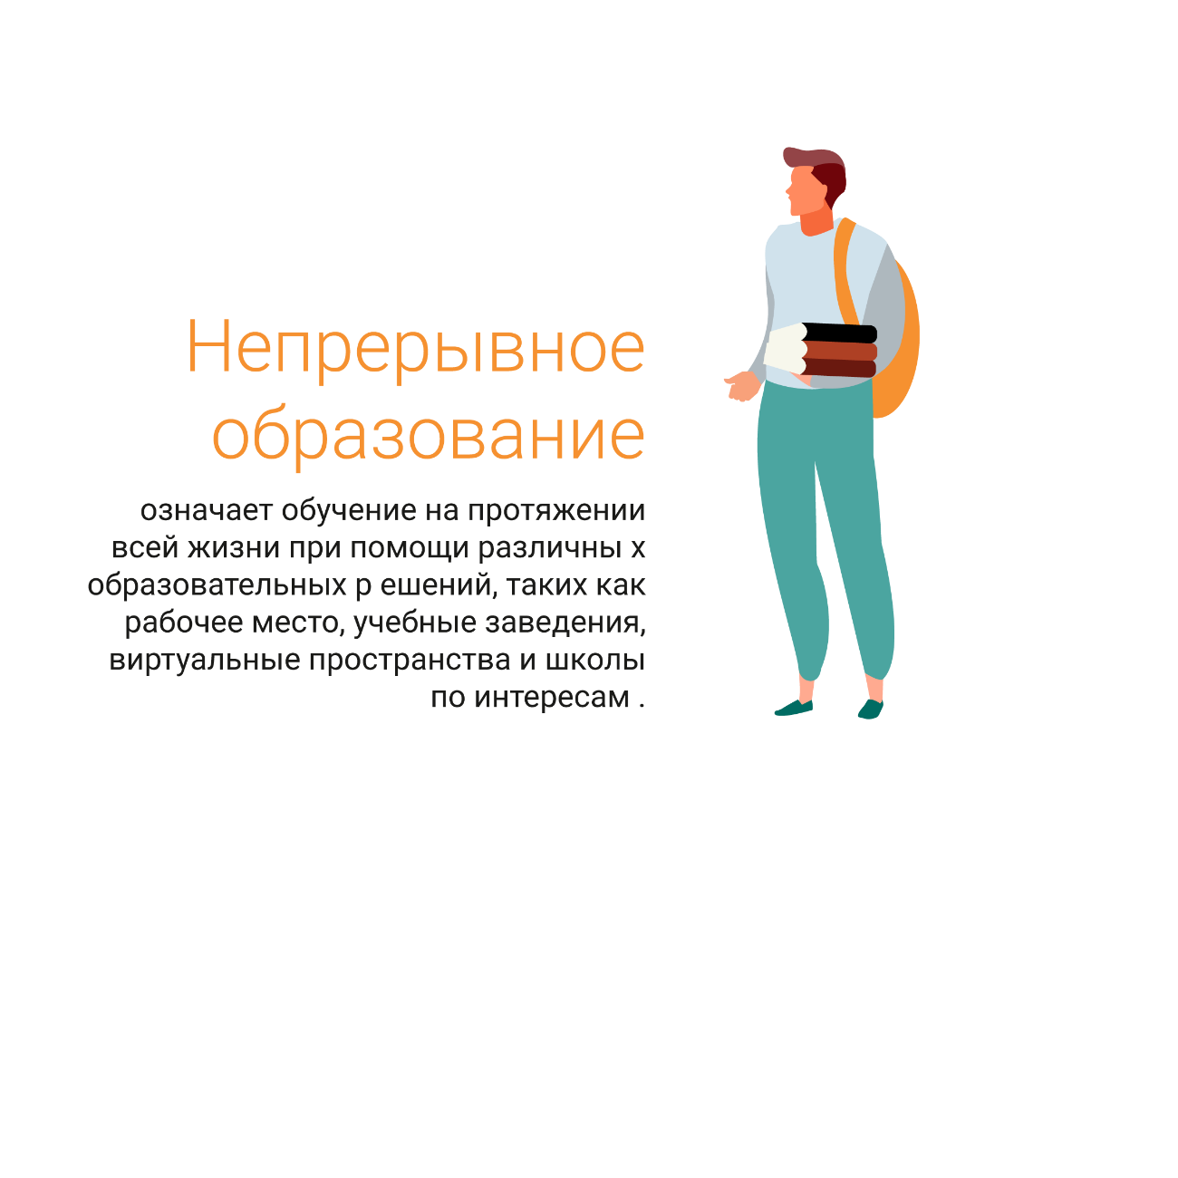

Karjääriteenused

Slide 25
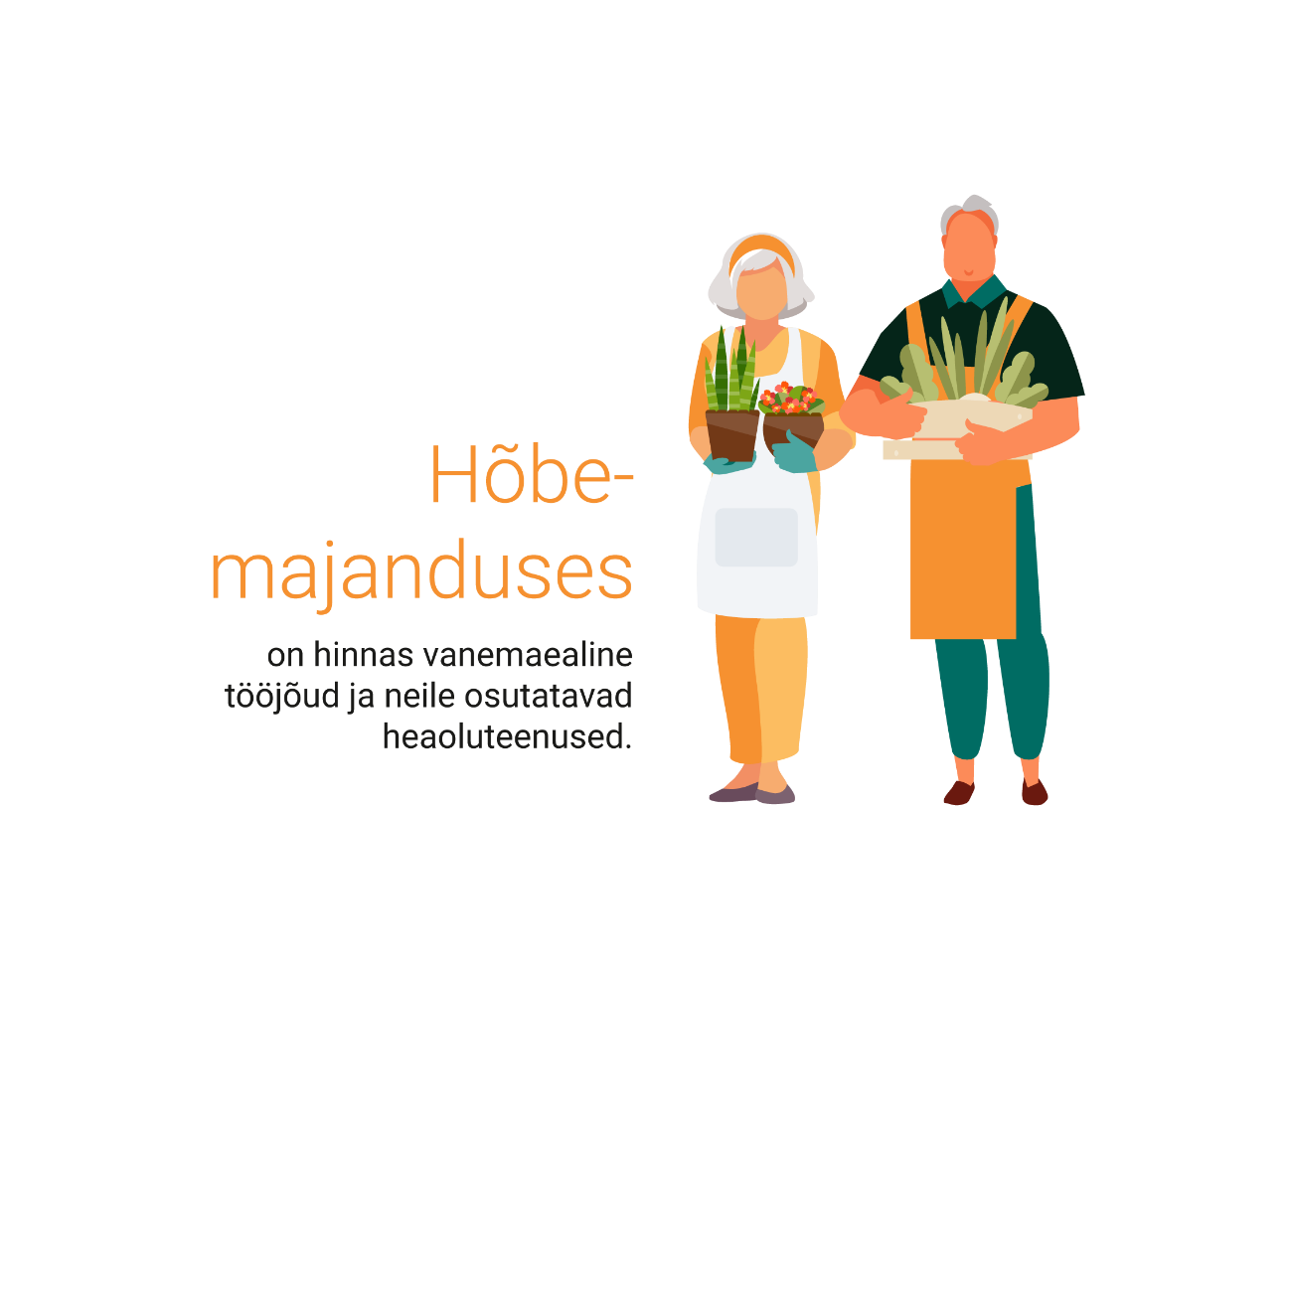








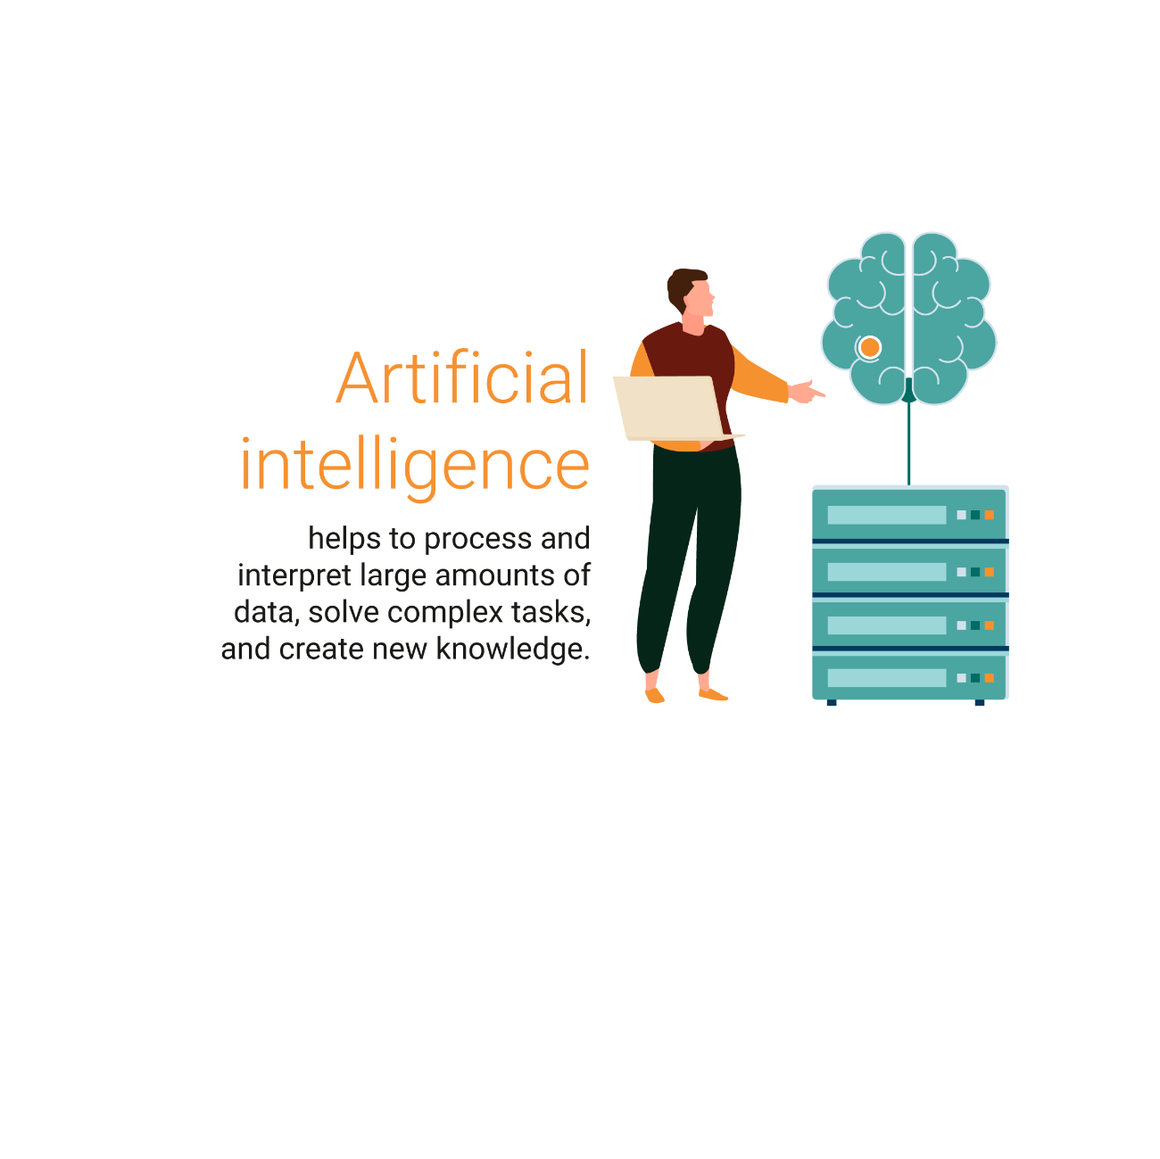






Slide 26

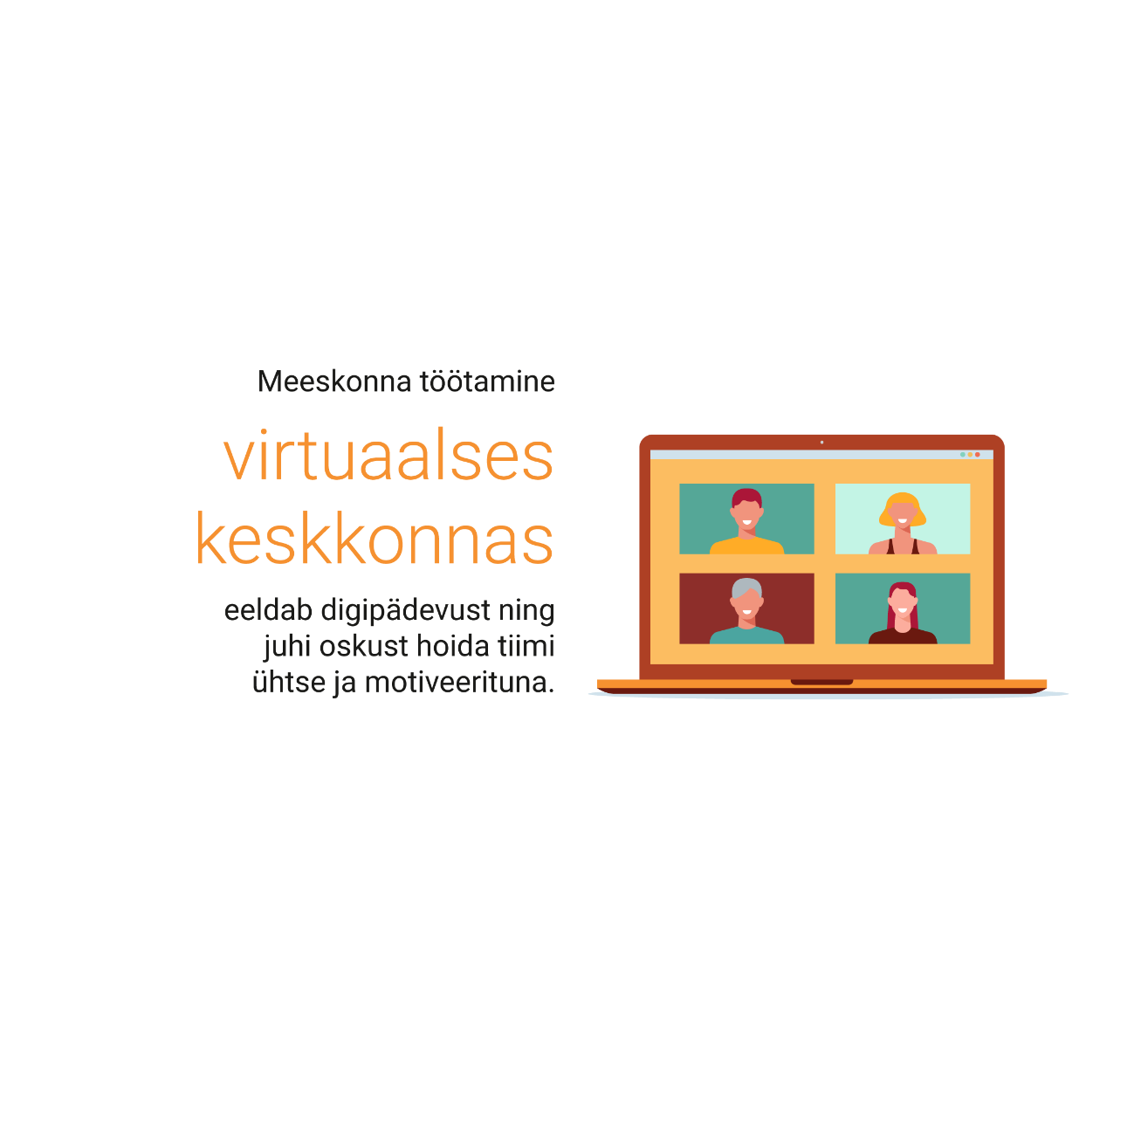


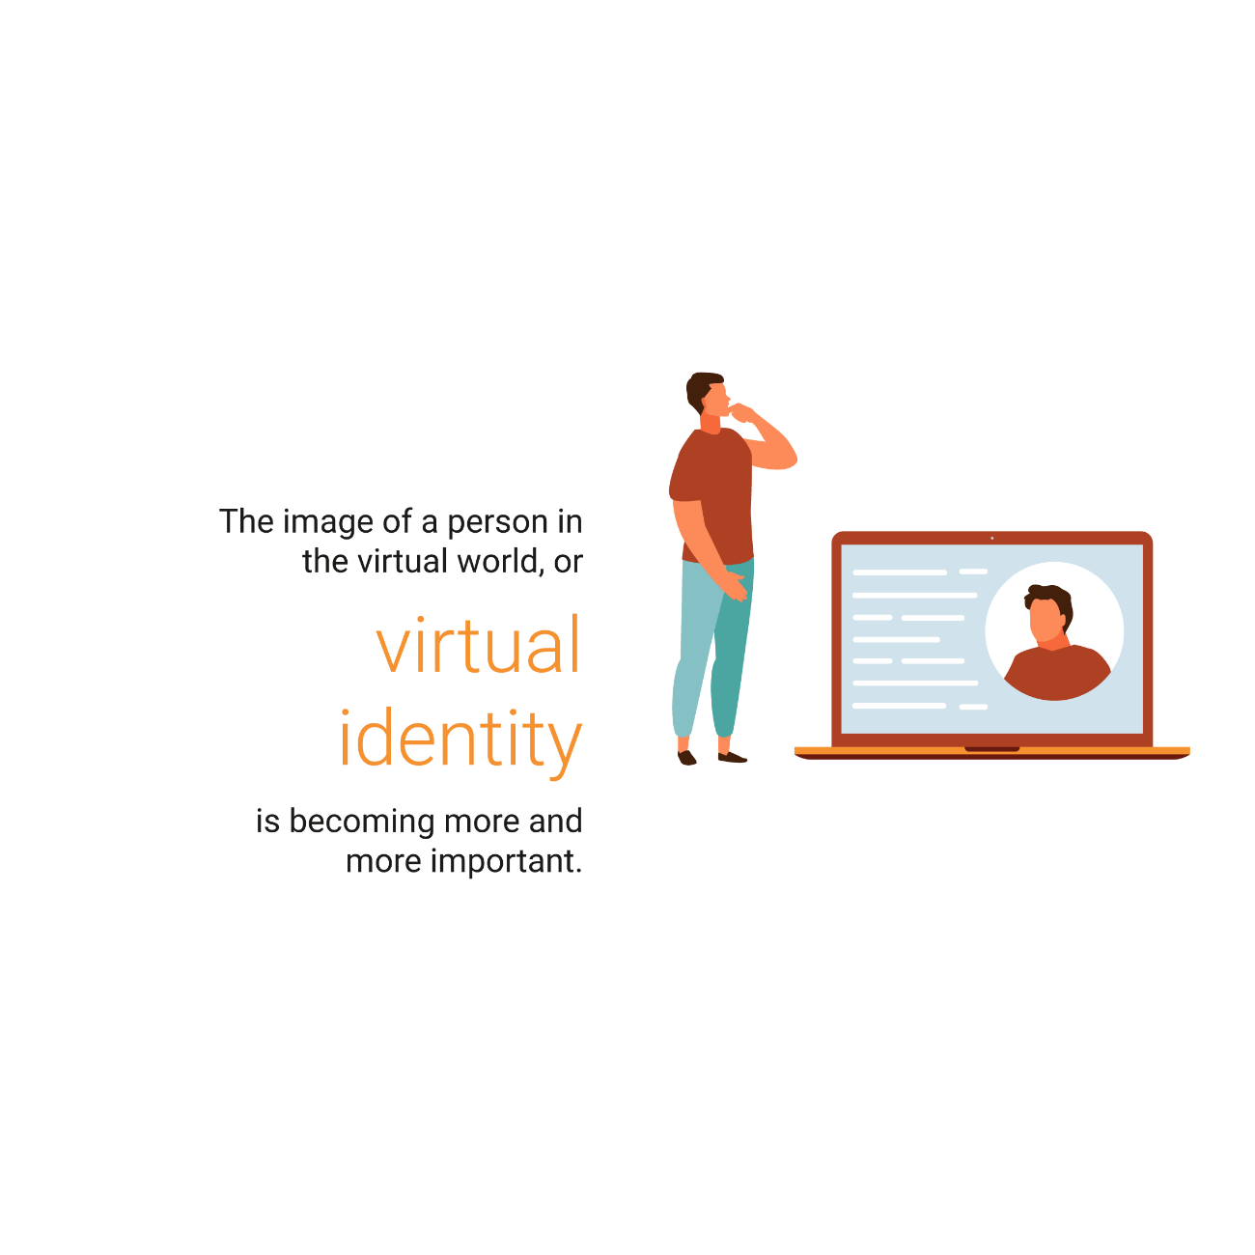
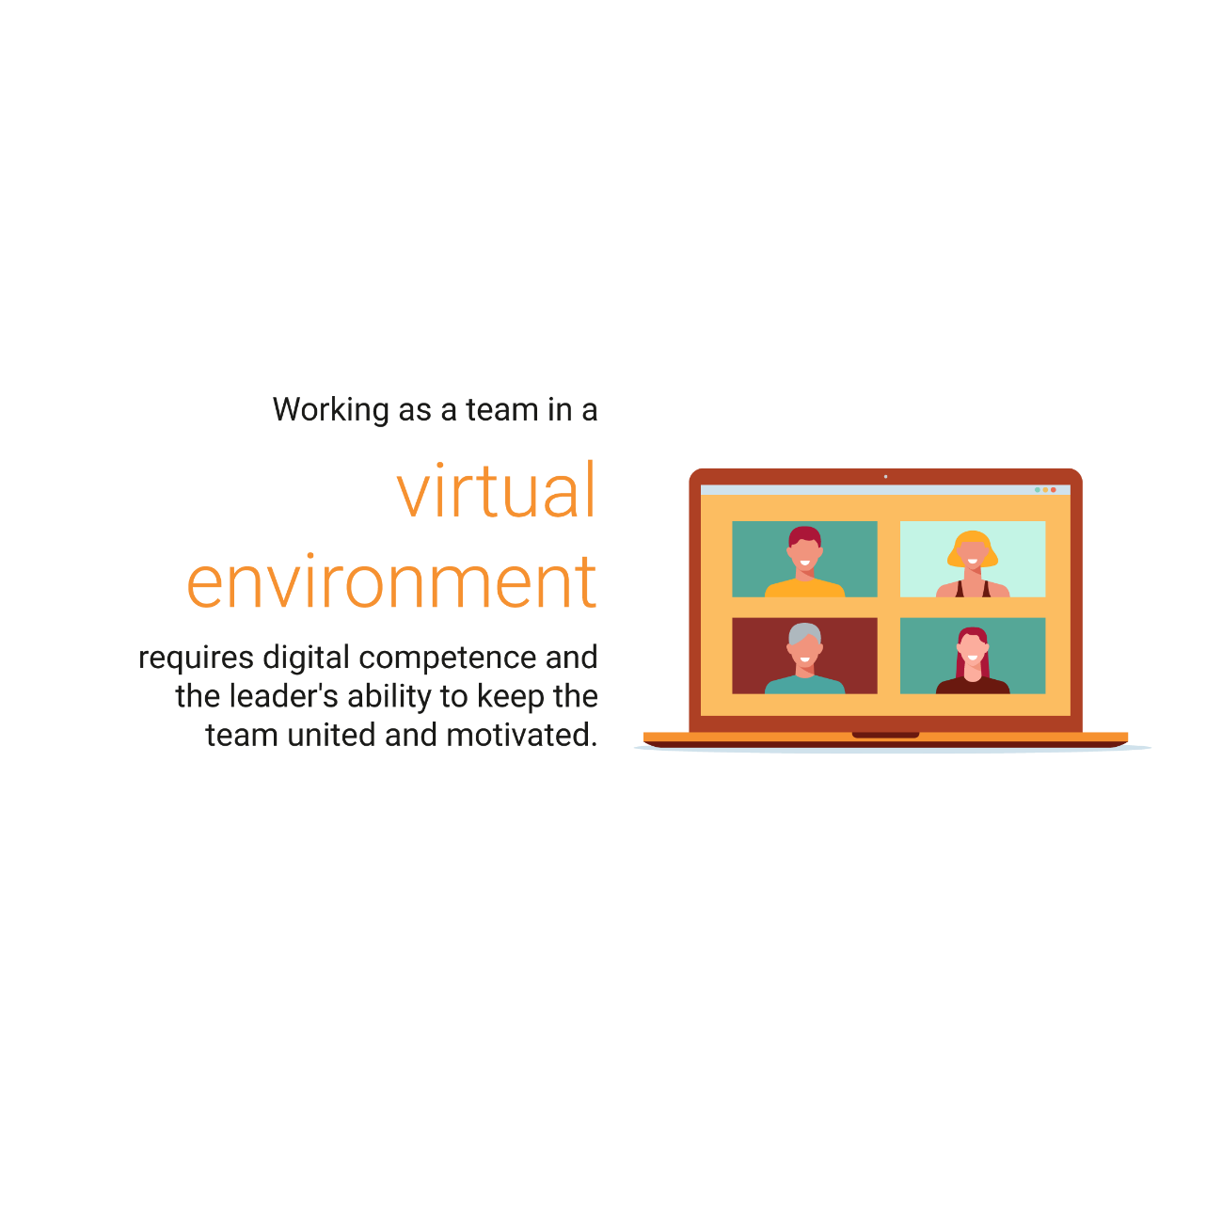
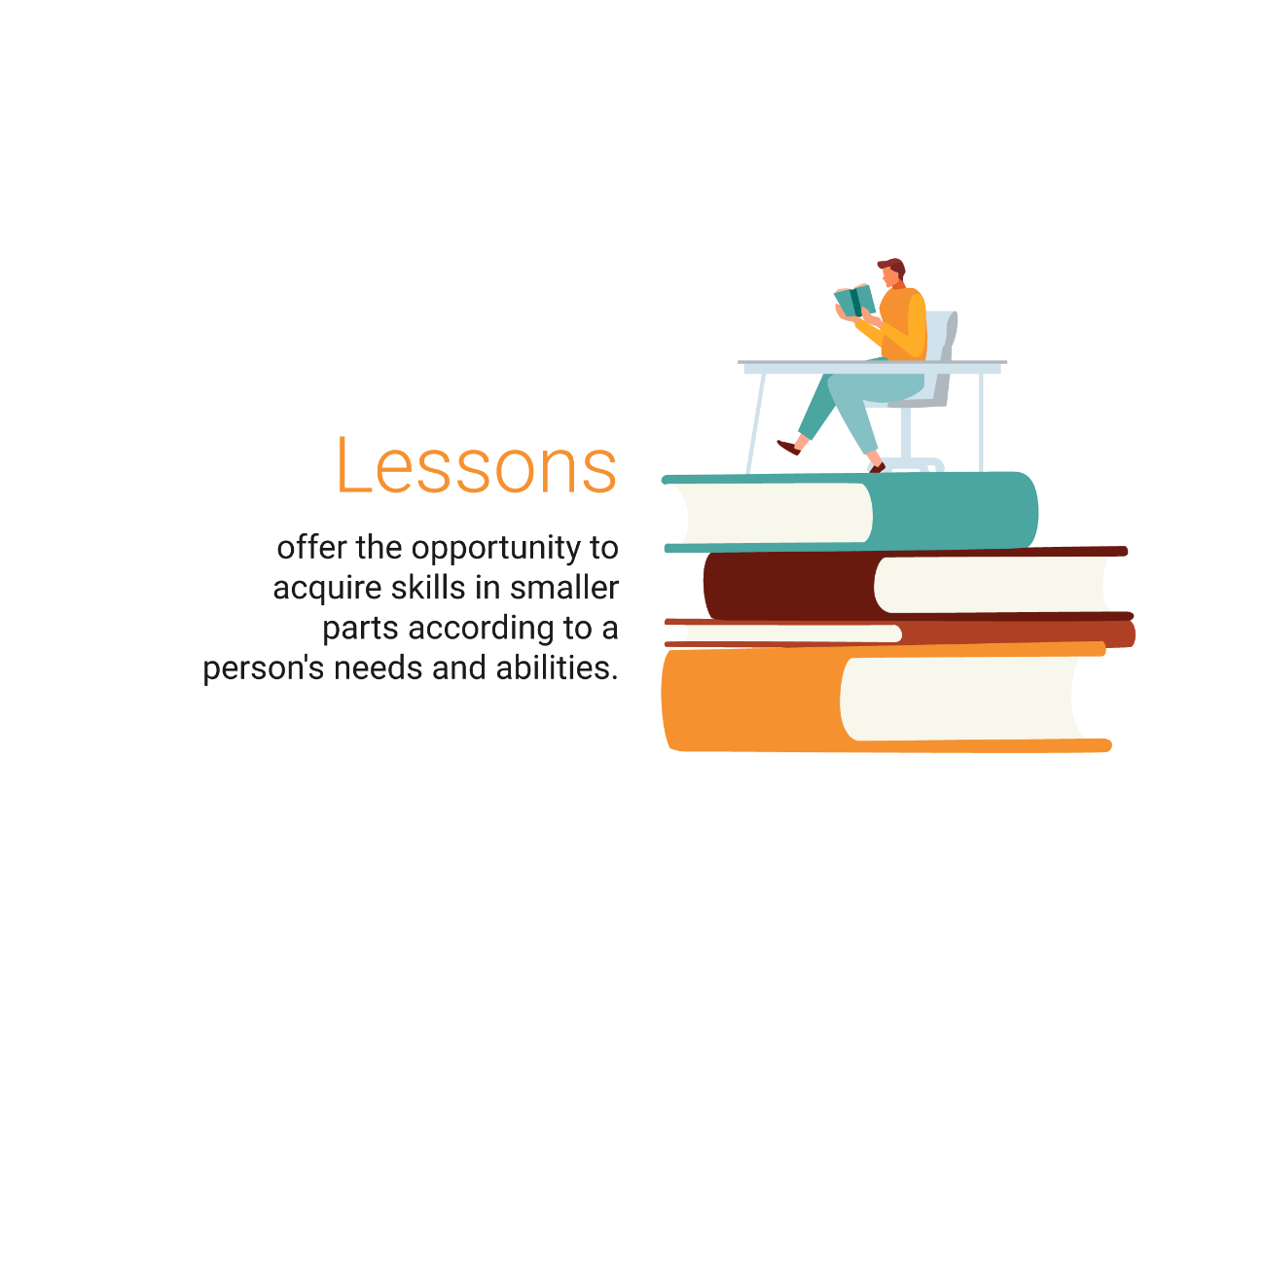






Slide 27
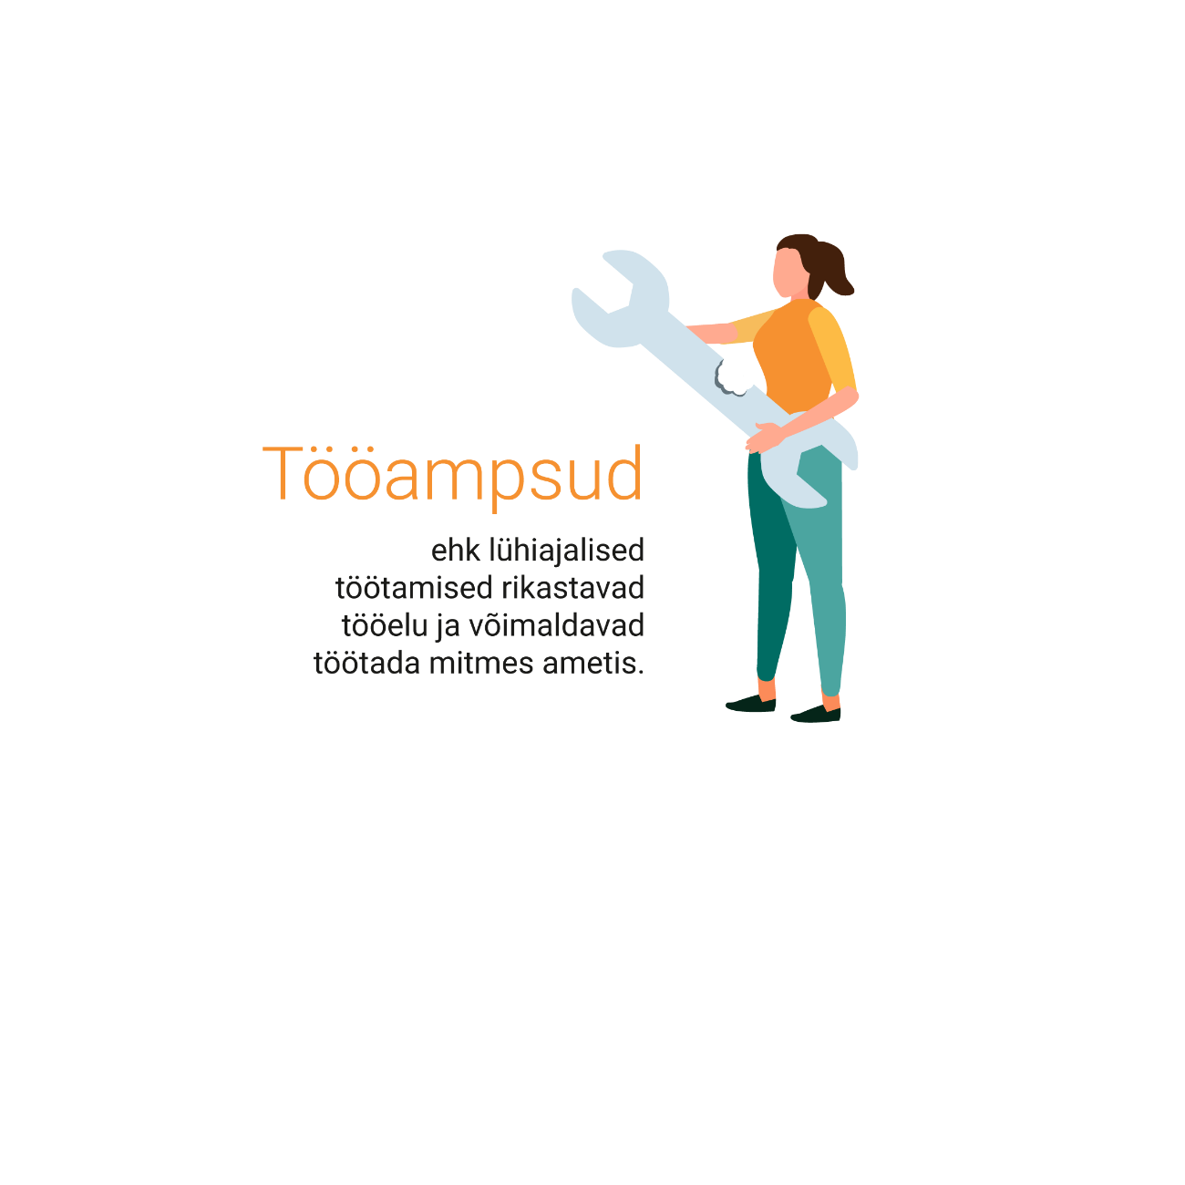
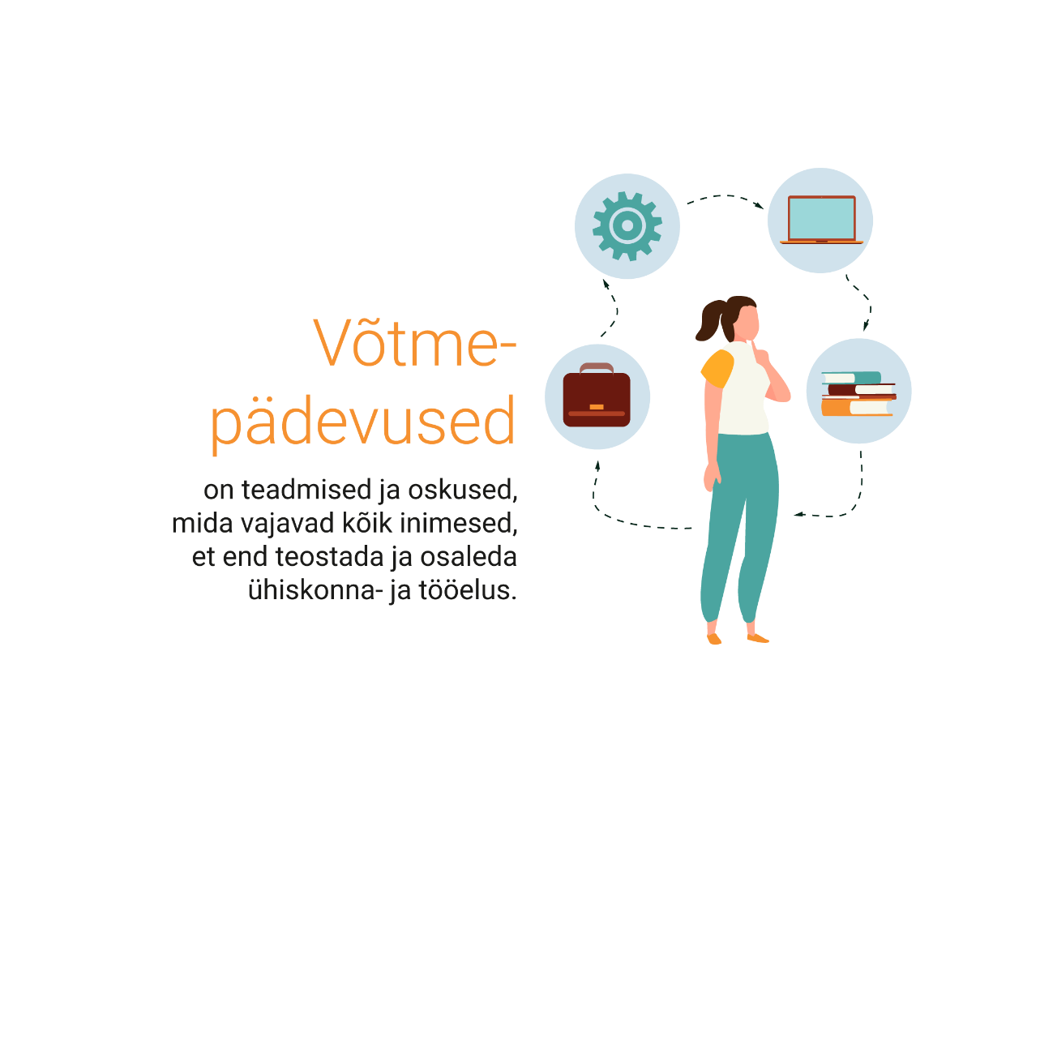
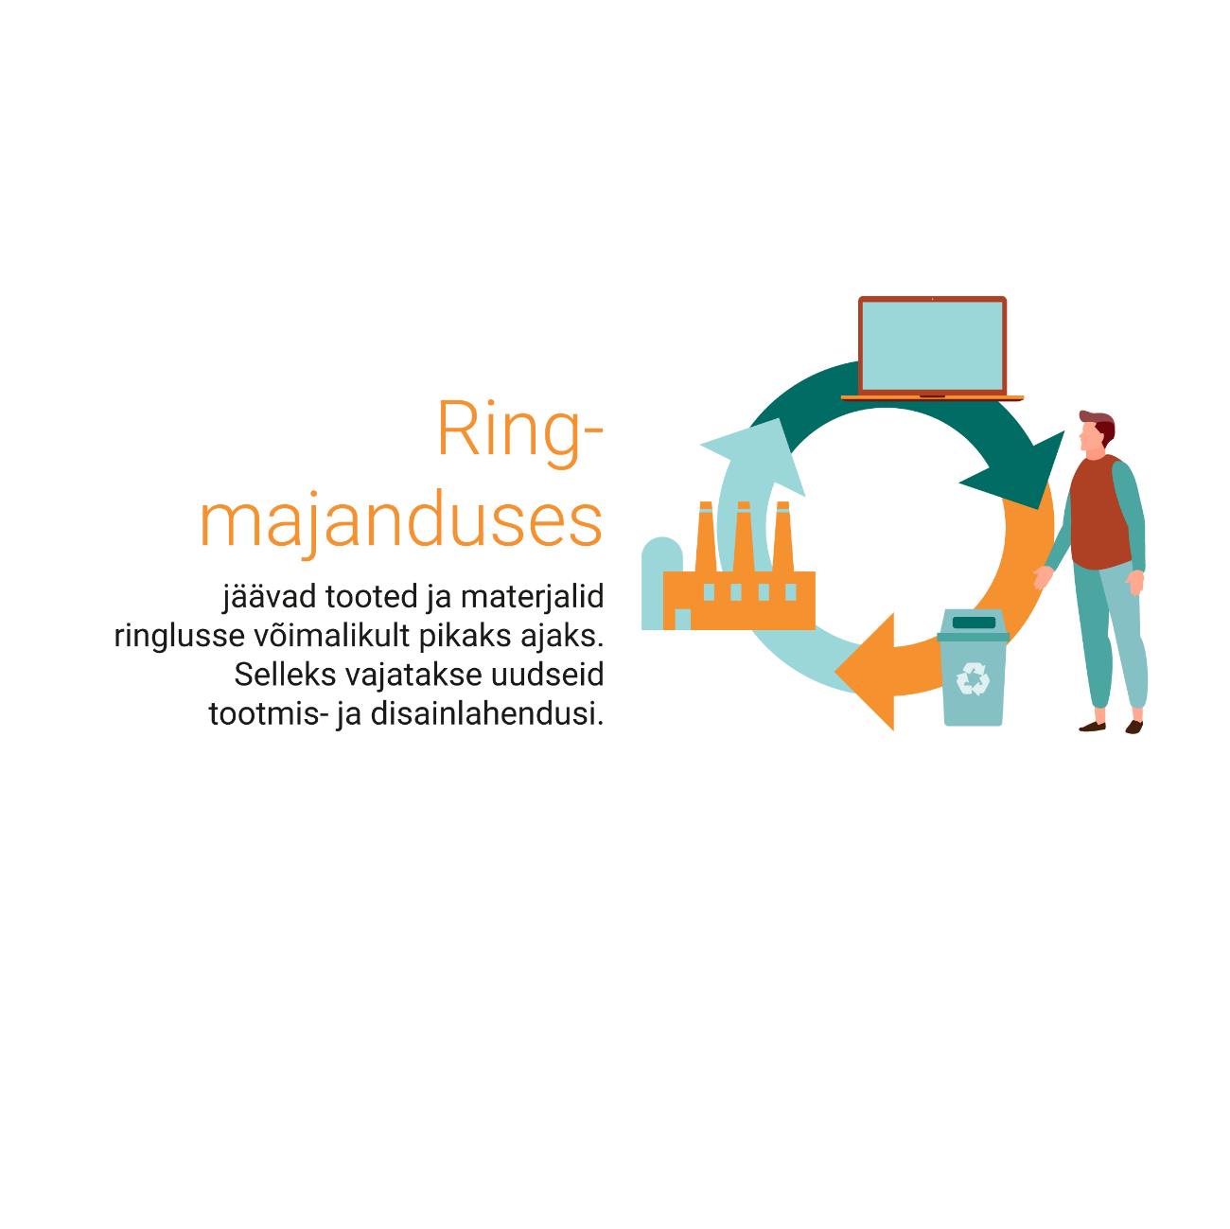
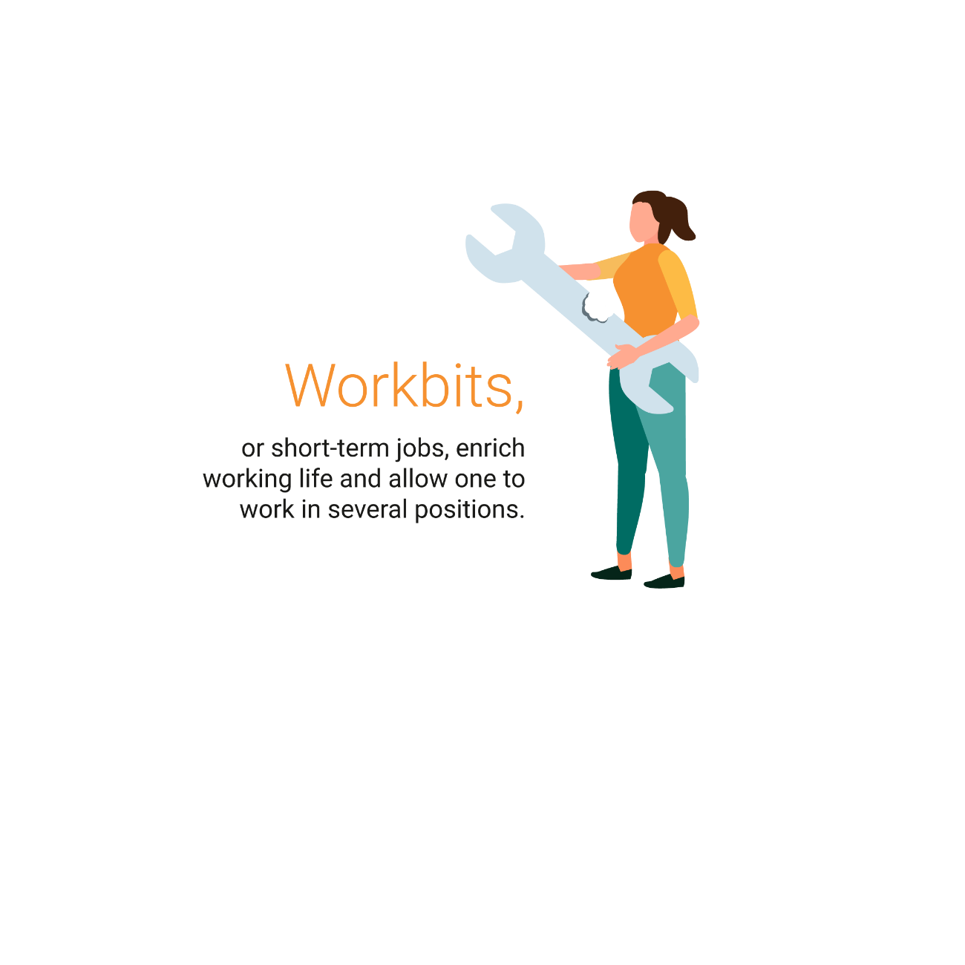








Slide 28
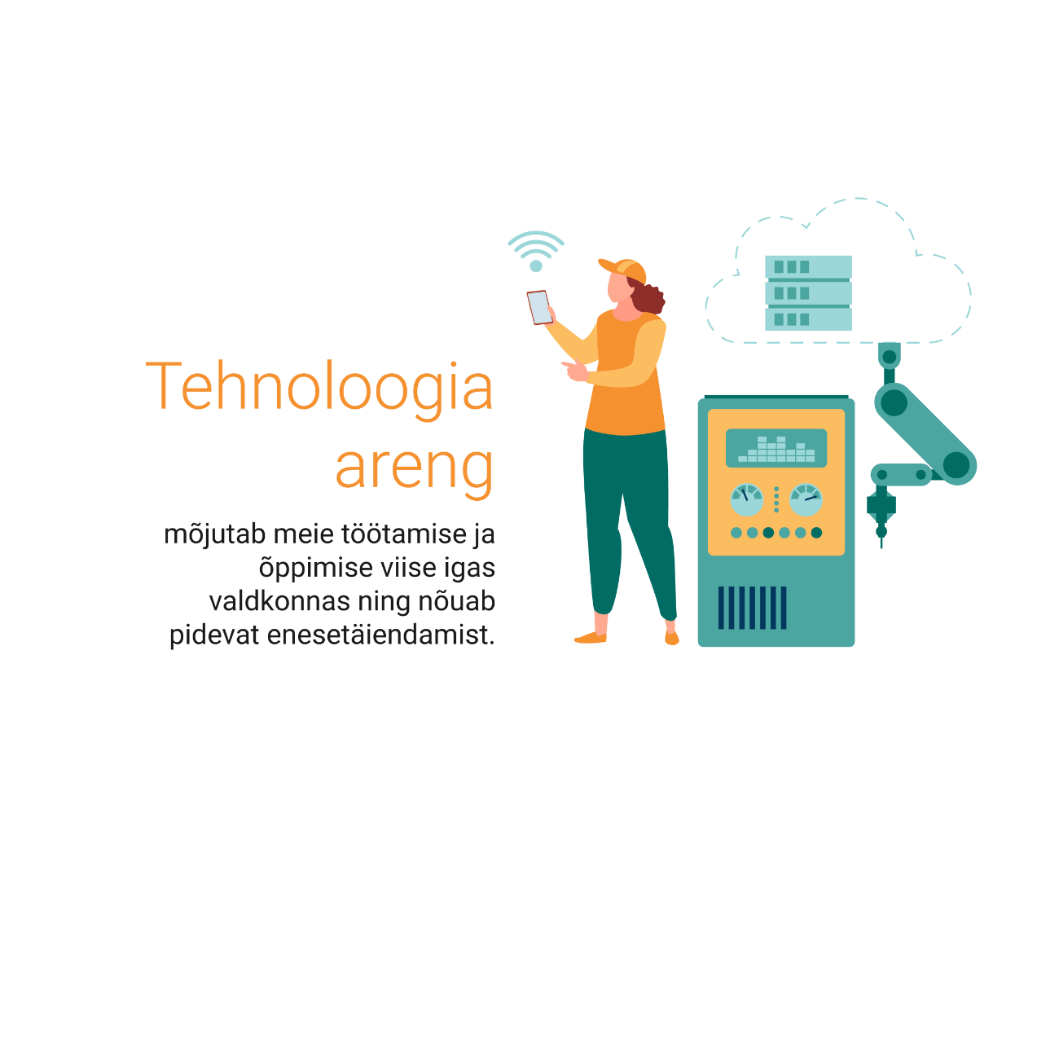






Slide 29

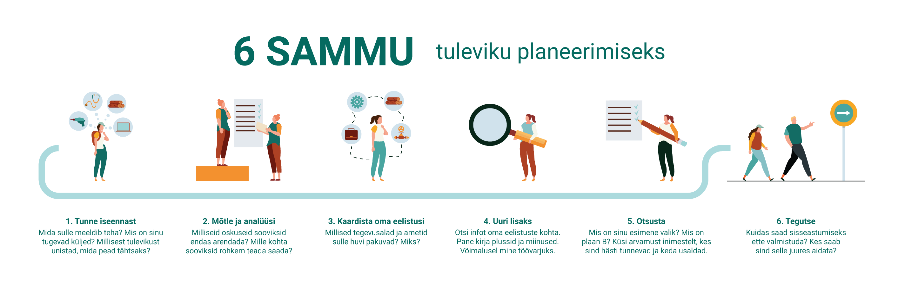

Slide 30
